Slide 1
আজকের মাল্টিমিডিয়া ক্লাসে সকলকে
স্বাগতম

Slide 2
পরিচিতি
শ্রেণিঃ নবম/দশম
বিষয়ঃ হিসাব বিজ্ঞান।
অধ্যায়ঃ 4র্থ
আজকের পাঠঃমূলধন ও মুনাফা জাতীয় লেনদেন
নামঃ টপি রানী সেন (সহঃশিক্ষক আইসিটি)
ভবনা মাধ্যমিক বিদ্যালয় ফকিরহাট, বাগেরহাট।

Slide 3
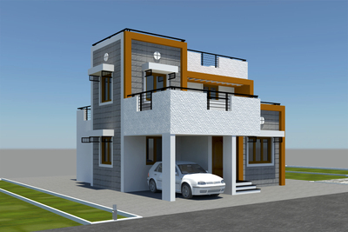
ছবি দেখে তোমরা কি বুঝতে পারছো?

Slide 4
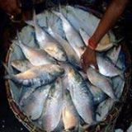
বন্ধুরা এই ছবি দেখে তোমরা কি বুঝতে পারছো?

Slide 5
ক্ষণস্থায়ী
দীর্ঘস্থায়ী

Slide 6
মূলধন ও মুনাফা জাতীয় লেনদেন

Slide 7
শিক্ষন ফল
এই পাঠ শেষে শিক্ষার্থীরা...
১। মূলধন ও মুনাফা জাতীয় লেনদেন কী তা বলতে পারবে।
২। মূলধন ও মুনাফা জাতীয় লেনদেন চিহ্নিত করতে পারবে।
৩। মূলধন ও মুনাফা জাতীয় লেনদেনের পার্থক্যকরণের প্রয়োজনীয়তা ব্যাখ্যা করতে পারবে।

Slide 8
একটি ব্যবসায় প্রতিষ্ঠান অনির্দিষ্ট কালব্যাপী চলমান থাকবে,যা সকলেই আশা করে। নির্দিষ্ট সময় পর পর ব্যবসায়ের লাভ-ক্ষতি ও সার্বিক অবস্থা জানাও প্রয়োজন।কিছু লেনদেন এমন,যাদের সুবিধা নির্দিষ্ট সময়েই শেষ হয়ে যায় এবং কিছু লেনদেন এমন,যাদের সুবিধা দীর্ঘ সময়ব্যাপী পাওয়া যায়।এই অবস্থা বিবেচনা করেই লেনদেনসমূহকে মূলধন ও মুনাফা জাতীয় এই দুই ভাগে বিভক্ত করা হয়েছে।

Slide 9
লেনদেনসমূহকে নিম্নোক্ত অবস্থা থেকে বিবেচনা করা যায়ঃ-
লেনদেন হতে সুবিধা ভোগ
দীর্ঘমেয়াদী
সল্পমেয়াদী
লেনদেনর পুনরাবৃত্তি/সংখ্যা
অনিয়মিত
নিয়মিত
লেনদেনর টাকার পরিমাণ
বড় অঙ্কের
ছোট অঙ্কের

Slide 10
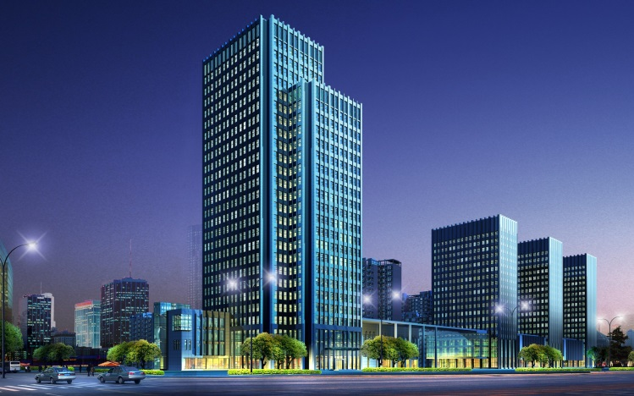
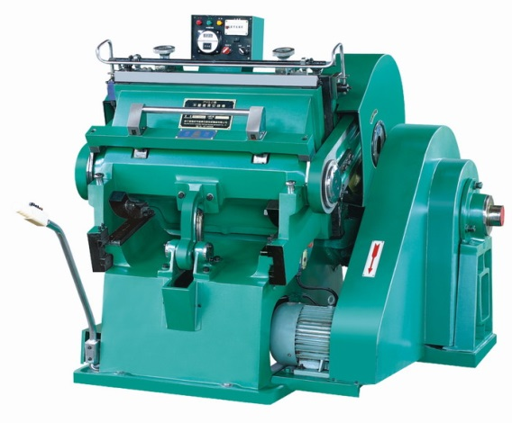
দালানকোঠা (ক্রয়-বিক্রয়)
যন্ত্রপাতি (ক্রয়-বিক্রয়)
যে সকল লেনদেন হতে দীর্ঘমেয়াদী (১ বছরের বেশি) সুবিধা পাওয়া যায়, টাকার অঙ্ক অপেক্ষাকৃত বড় এবং লেনদেন নিয়মিত সংঘটিত হয় না, তা হলো মূলধন জাতীয় লেনদেন।

Slide 11
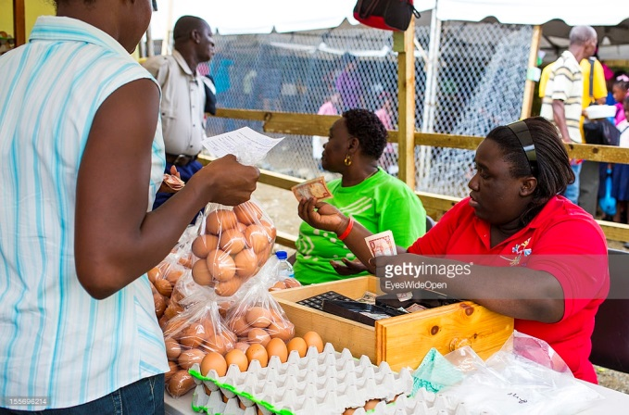
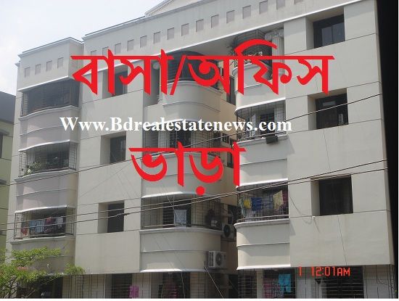
পণ্য ক্রয়-বিক্রয়
ভাড়া প্রদান
যে সকল লেনদেন হতে সল্পমেয়াদী (১ বছরের কম) সুবিধা পাওয়া যায়, টাকার অঙ্ক অপেক্ষাকৃত ছোট এবং লেনদেন নিয়মিত সংঘটিত হয় , তা হলো মুনাফা জাতীয় লেনদেন।

Slide 12
লেনদেনের শ্রেণিবিভাগ
লেনদেন
মূলধন জাতীয়
আয়/প্রাপ্তি
ব্যয়
মুনাফা জাতীয়
আয়/প্রাপ্তি
ব্যয়/প্রদান

Slide 13
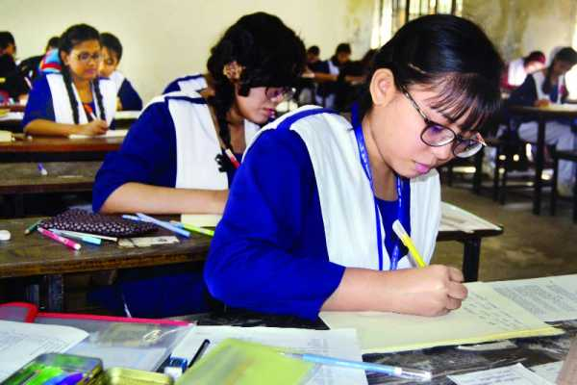
একক কাজ
১। মূলধন জাতীয় লেনদেন কাকে বলে?
২। মুনাফা জাতীয় লেনদেন কাকে বলে?

Slide 14
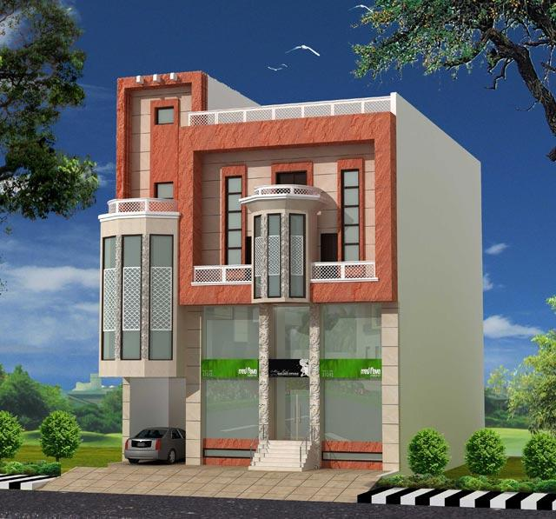
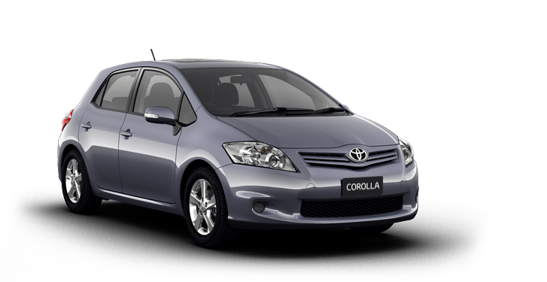
লেনদেনে টাকার অংক অপেক্ষাকৃত বড়
১বছরের অধিক সময় সুবিধা পাওয়া যায়

Slide 15
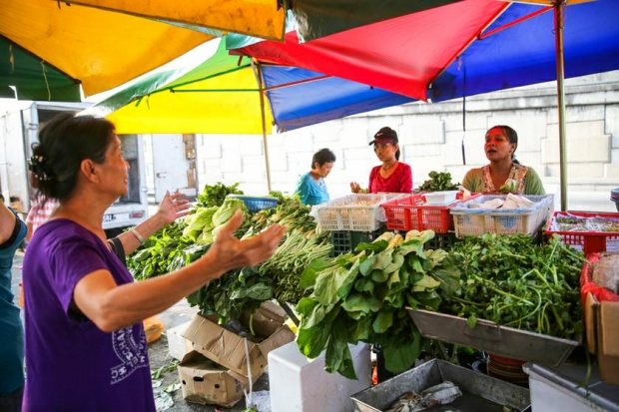
লেনদেনে
টাকার অংকের পরিমাণ অপেক্ষাকৃত ছোট
লেনদেন নিয়মিত
সংঘটিত হয়

Slide 16
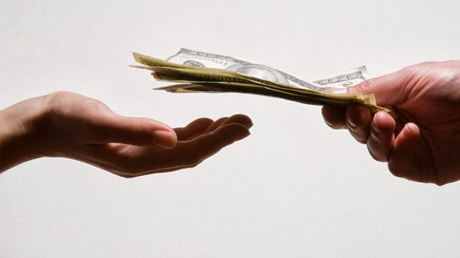
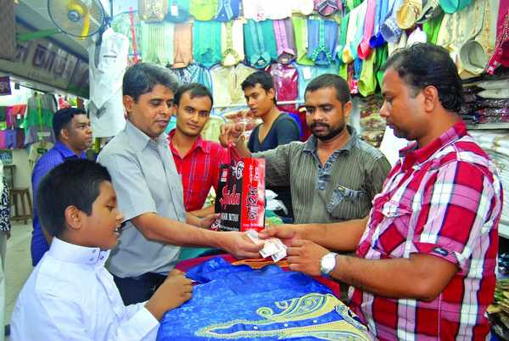
মুনাফা জাতীয় প্রাপ্তি/আয়
পন্য বিক্রয়লব্ধ অর্থ ,প্রাপ্ত কমিশন, ব্যাংকে জমা টাকার সুদ ইত্যাদি মুনাফা জাতীয় প্রাপ্তি।

Slide 17
বেতন পরিশোধ
মুনাফা জাতীয় ব্যয়
পণ্য ক্রয় ব্যয়
গ্যাস, পানি
বিল পরিশোধ

Slide 18
দলগত কাজ
১। ৫টি মূলধন জাতীয় লেনদেনের উদাহরণ লিখ।
২। ৫টি মুনাফা জাতীয় লেনদেনের উদাহরণ লিখ।

Slide 19
মূলধন জাতীয় আয়
পণ্য বিক্রয়
বেতন প্রদান
মূলধন
জাতীয় ব্যয়
মূলধন বিনিয়োগ
মুনাফা জাতীয় আয়
মুনাফা জাতীয় ব্যয়
গাড়ি ক্রয়

Slide 20
মূল্যায়নঃ-
লেনদেনের শ্রেণিবিভাগ লিখ ।
মূলধন ও মুনাফা জাতীয় লেনদেনের ২ টি করে বৈশিষ্ট্য লিখ।

Slide 21
বাড়ির কাজ
১। নিম্নরুপ লেনদেন থেকে মূলধন জাতীয় ব্যয় ও মুনাফা জাতীয় ব্যয়ের পরিমাণ নির্ণয় কর।
লেনদেনের বিবরণ | টাকা
ব্যাংক থেকে ঋণ গ্রহণ | ১,২০,০০০/=
মনিহারি দ্রব্যাদি ক্রয় | ২,০০০/=
নতুন যন্ত্রপাতি ক্রয় | ৭০,০০০/=
কর্মচারীর বেতন প্রদান | ২০,০০০/=
পণ্য ক্রয় | ৩৫,০০০/=
বিদ্যুৎ বিল পরিশোধ | ২,২০০/=

Slide 22
ধন্যবাদ

